Slide 1
خطة تفعيل اجتماعات إدارة الأداء

Slide 2
محتويات العرض
تطوير حوكمة إدارة الأداء
1
تطوير مؤشرات الأداء الرئيسية
2
خطة تفعيل إدارة أداء الشركة
3
الملاحق
4

Slide 3

محتويات العرض
تطوير حوكمة إدارة الأداء
1
تطوير مؤشرات الأداء الرئيسية
2
خطة تفعيل إدارة أداء الشركة
3
الملاحق
4

Slide 4
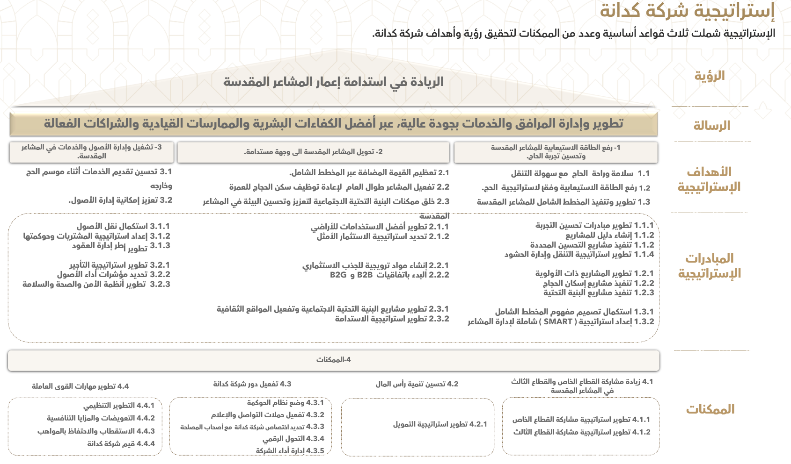

Slide 5










تطوير إدارة الأداء
ثلاث مخرجات رئيسية
المبادئ
تهدف إدارة الأداء
تطوير حوكمة إدارة الأداء
توافق أهداف كل قطاع مع الأهداف الاستراتيجية لشركة كدانة وتحديد مقاييس دقيقة لقياس الأداء.
"ضمان توافق الأداء عبر جميع القطاعات مع الأهداف الاستراتيجية لشركة كدانة، من خلال تبني أدوات قياس فعّالة، وتطوير عملية حوكمة شفافة، مع ضمان مراجعة دورية ومنهجيات مرنة تتكيف مع التغيرات الاستراتيجية والبيئية لدعم اتخاذ قرارات استراتيجية مستنيرة"
تطوير الأدوات والمنهجيات الأمثل لقياس الأداء بشكل فعّال لدعم اتخاذ القرارات الاستراتيجية
تطوير مؤشرات الأداء الرئيسية
تطوير حوكمة إدارة الأداء لضمان وضوح المسؤوليات وتعزيز الشفافية ومراجعة الأداء دورياً
تفعيل إدارة الأداء
استخدام الأدوات المتقدمة المستخدمة لقياس الأداء
5

Slide 6
أهم ما تم تحقيقه:
تفعيل إدارة الأداء
تطوير مؤشرات الأداء الرئيسية
تطوير حوكمة إدارة الأداء
إنشاء نماذج تفصيلية متقدمة للبيانات | اختيار مؤشرات الأداء الرئيسية (KPIs) التي تتوافق مع الأهداف الإستراتيجية | تصميم وتطوير نموذج حوكمة شامل لإدارة الأداء
تصميم وانشاء لوحة تفاعلية باستخدام (Power BI) | توزيع مؤشرات الأداء الرئيسية عبر المحاور الأربعة لبطاقة الأداء المتوازن (المالية، العملاء، العمليات الداخلية، والتعلم والنمو) | إعداد هيكل مراجعة الأداء
تفعيل الإجتماعات الدورية | تطوير مكتبة شاملة تحتوي على وصف لكل مؤشر، منهجية حسابه، البيانات المطلوبة، مصادرها، وتكرار القياس. | إعداد خطة دورية للاجتماعات ضمن عمليات إدارة الأداء

Slide 7
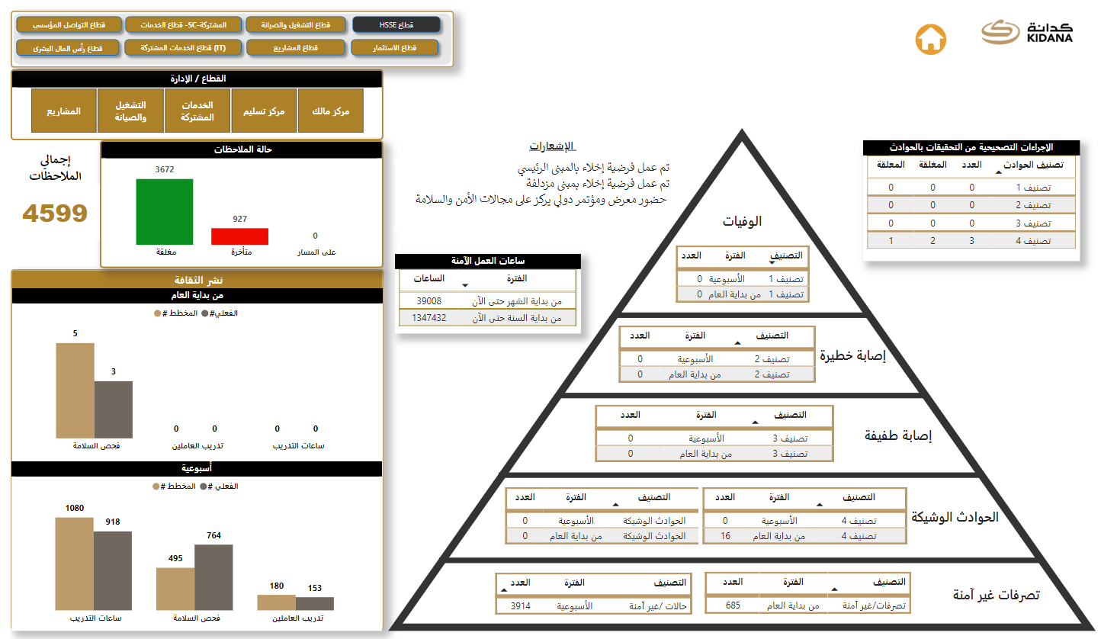

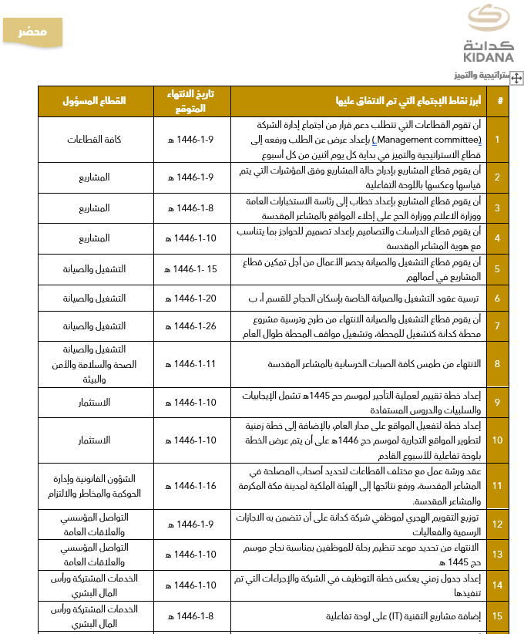
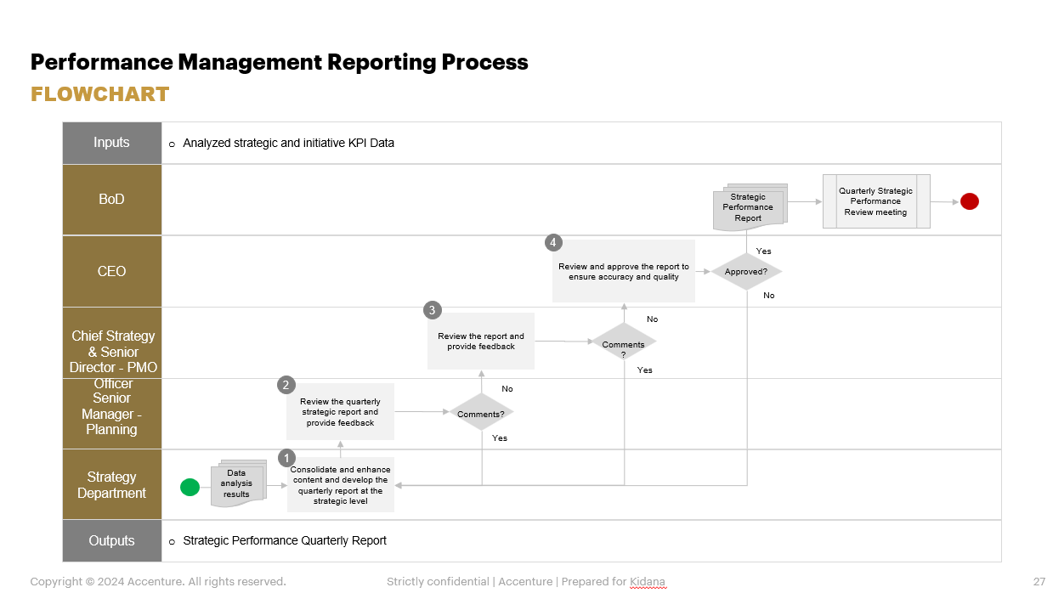
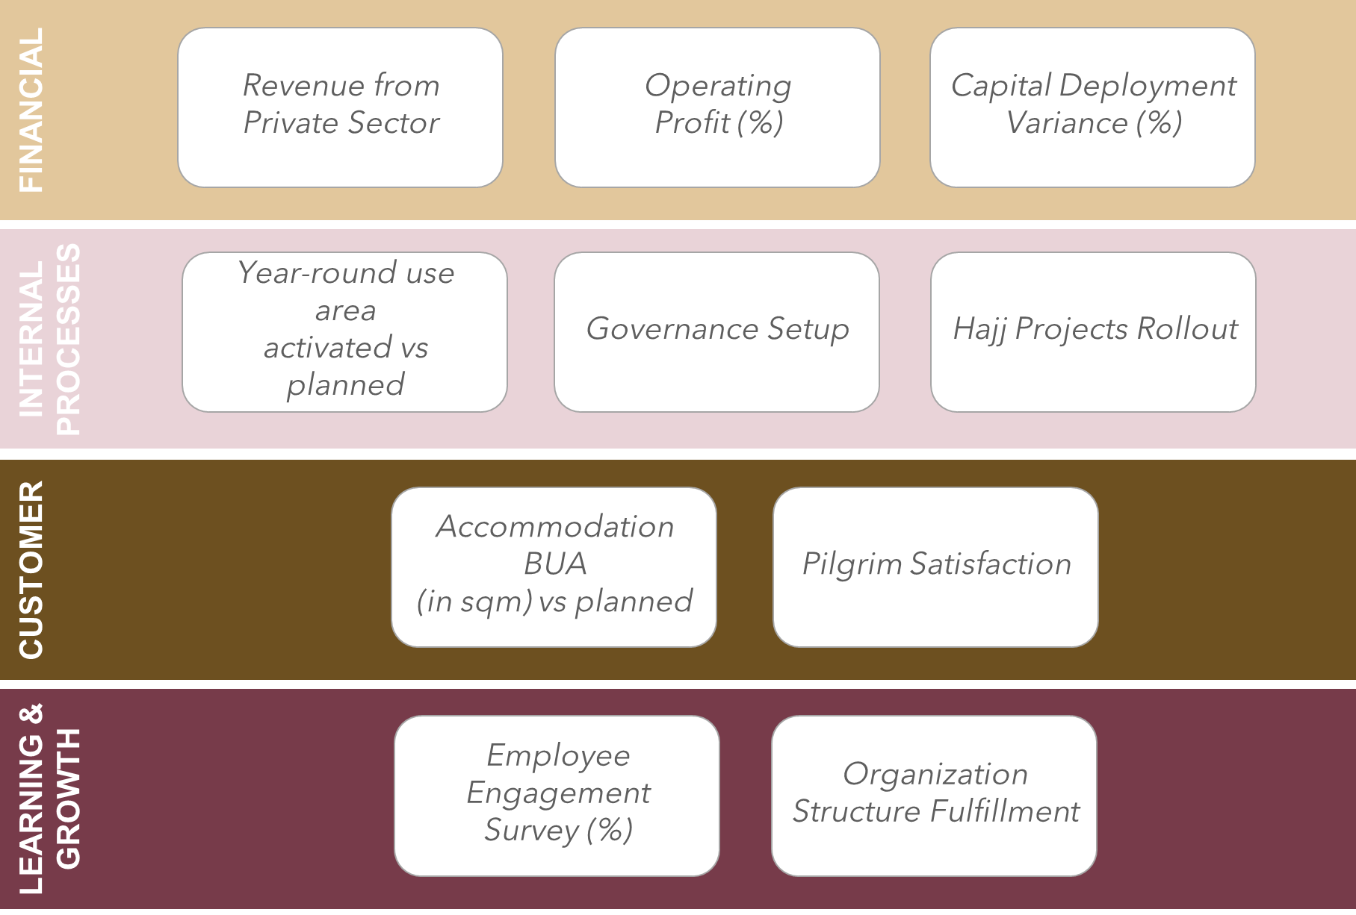



تطوير حوكمة إدارة الأداء
المخرجات
تطوير العمليات
المدخلات
عقد ورش عمل مع الموظفين
مراجعة أفضل الممارسات في ادرة اداء المنظمات مع الخبراء
جمع البيانات وتحليلها وربطها بمعادلات رياضية لقياس الأداء بشكل دقيق من خلال استخدام برامج متقدمة للقياس
الإستراتيجية وأهدافها ومبادراتها
تحليل الوضع الراهن
أفضل الممارسات
الدراسات المعيارية
اعتمدت المنهجية على:
حلول مبتكرة بشكل مخصص يتناسب مع طبيعة الشركة
إشراك الأطراف المعنية ذات الصلة من خلال ورش العمل
مشاركة الخبراء وتقديم أفضل الممارسات

Slide 8
إطار العمل الخاص بإدارة الأداء
رؤية إدارة الأداء: تعزيز ثقافة التعاون والتكامل والتواصل المفتوح، مما يسهل إدارة الأداء بدقة وشفافية وفي الوقت المناسب، مع التركيز على اتخاذ القرارات المبنية على البيانات
إطلاق التنفيذ *
المواءمة الاستراتيجية
الحوكمة
3
2
1
4
3
2
1
المواءمة الكاملة لإدارة الأداء مع استراتيجية الشركة
حوكمة إدارة أداء الشركة بشكل مستدام مع التزام دائم بتقديم تقارير دقيقة ومتسقة وفق معايير موحدة
مصادر بيانات دقيقة وكاملة وشفافة
توزيع واضح وفعّال لمؤشرات الأداء الرئيسية وتحديد الأهداف
ثقافة الأداء والإحساس بالمسؤولية
8

Slide 9
مكونات وثيقة حوكمة الأداء
الأنشطة الرئيسية
المكونات
1
تقييم واختيار منهجيات الحوكمة وفقًا للمعايير المحددة وضمان التوافق الواضح مع قيم كدانة التنظيمية،، والأهداف الاستراتيجية في عملية الاختيار
نموذج الحوكمة
2
تعريف هياكل لجان واجتماعات مراجعة الأداء وتوضيح آليات التفاعل بوضوح ضمن الهياكل المحددة لكل لجنة واجتماع
هيكل مراجعة الأداء
3
تحديد دورية اللجان والاجتماعات تتماشى بشكل سلس لمراجعة الأداء، بهدف تعزيز الفعالية التنظيمية
دورية الاجتماعات
4
شرح تفصيلي لعمليات إدارة الأداء لتعزيز الفهم.
عمليات إدارة الأداء
9

Slide 10
محتويات العرض
تطوير حوكمة إدارة الأداء
1
تطوير مؤشرات الأداء الرئيسية
2
خطة تفعيل إدارة أداء الشركة
3
الملاحق
4

Slide 11
تطوير مؤشرات الأداء الرئيسية
مؤشرات الأداء الرئيسية – منهجية CREAM ) (
M
A
E
R
C
مؤشرات قابلة للرصد بشكل مستمر أو على فترات زمنية منتظمة
يتيح تقييم الأداء بشكل سريع وموثوق ويعزز السلوك المرغوب فيه
البيانات متاحة، عملية جمع البيانات فعّالة من حيث التكلفة والوقت
مناسب ومفيد للهدف
دقيقة، قابلة للفهم، وغير غامضة
قابلة للمراقبة
كافية
اقتصادية
ملائمة
واضحة
تساهم تطبيق منهجية CREAM)) على :
تحسين اتخاذ القرارات
زيادة الكفاءة التشغيلية
توجيه السلوك نحو الأهداف
ثقافة قائمة على البيانات
تعزيز المساءلة

Slide 12




تطوير مؤشرات الأداء الرئيسية
بطاقة الأداء المتوازن (Balanced Scorecard)
المنظور المالي
يقيس الأداء المالي وكيفية عمل الشركة لتحقيق عائد على استثماراتها
المنظور العملاء يقيس مدى جودة خدمة المنظمة لعملائها والقيمة التي تقدمها لهم
المنظور العمليات الداخلية
يقيس فعالية وكفاءة العمليات الداخلية التي تخلق قيمة لتلبية احتياجات العملاء والمساهمين على حد سواء
المنظور التعلم والنمو يقيس قدرة المنظمة على الابتكار والتحسين والتعلم، وهو ما يدعم النمو المستدام على المدى الطويل

Slide 13
تطوير مؤشرات الأداء الرئيسية
اَلية تفعيل إدارة الأداء
تحديد الإجراءات التصحيحية والخطط اللازمة بناءً على الأولويات
رصد المخاطر الناشئة والقضايا المحتملة واتخاذ التدابير الوقائية
مراجعة التغييرات التي تطرأ على خطة العمل وتحديثها وفقًا للمتغيرات
تسجيل الدروس المستفادة خلال المراجعة ودمج التحسينات في خطط العمل المستقبلية
تحليل الأداء الحالي للشركة بشكل دقيق ومراجعة خطط الأعمال والخطة الاستراتيجية
تحديد مؤشرات أداء قابلة للقياس التي تعكس التقدم نحو تحقيق الأهداف الاستراتيجية.
وضع خطط عمل مفصلة تشمل الجداول الزمنية، المسؤوليات.
٤
التحديث
١
التخطيط
اَلية عمل خطة التفعيل
٣
المراجعة
٢
التنفيذ
العمل وفقًا للخطة المحددة باستخدام الادوات الخاصة بقياس الاداء
متابعة سير تنفيذ الخطة لضمان أن الاعمال تتم حسب الجدول الزمني المحدد
جمع البيانات والملاحظات والتسليمات من جميع القطاعات
عمل لوحة تفاعلية لقراءة نتائج مؤشرات اداء الشركة التي بدورها تدعم اتخاذ القرار
رفع الملاحظات والتحديات التي تواجه القطاعات للإدارة التنفيذية لاتخاذ القرارات المناسبة
قياس الأثر والتقدم المحقق مقارنة بالأهداف المحددة
مناقشة النتائج والتأكد من صحتها
ارشفة جميع التسليمات والقرارات التي تم اتخاذها خلال فترة التنفيذ

Slide 14
محتويات العرض
تطوير حوكمة إدارة الأداء
1
تطوير مؤشرات الأداء الرئيسية
2
خطة تفعيل إدارة أداء الشركة
3
الملاحق
4

Slide 15





خطة تفعيل إدارة أداء الشركة
المبادئ خطة تفعيل إدارة أداء الشركة
مستويات التقارير
مستويات الاجتماعات
المبادئ الأساسية
التقارير الاستراتيجية
1
الاجتماعات الإستراتيجية
من خلال مستويات الاجتماعات، تتجلى القيمة المترتبة عليها عبر ثلاث نقاط أساسية.
يجب أن تكون الاجتماعات متعلقة بالأداء الموجهة إلى الرئيس التنفيذي انتقائية واستراتيجية، مع تقديم صورة كاملة عن أداء الأعمال.
حوكمة الاجتماعات والأداء
القياس الصحيح وفي الوقت المناسب لمؤشرات الأداء
2
اجتماعات الأداء للإدارات
0
تقارير الأداء للإدارات
يجب أن تكون اجتماعات الأداء كإرشادات لرؤساء القطاعات ونوابهم ومرؤوسيهم على أساس يومي، أو أسبوعي، أو شهري، بهدف معالجة أي مشاكل مفتوحة من خلالهم بشكل سريع وبمستوى مناسب من المشاركة القيادية
إدارة ومراقبة وتسهيل أنشطة الأداء على جميع المستويات لضمان أن جميع الأطراف المعنية تعمل نحو تحقيق الاستراتيجية.

Slide 16
خطة تفعيل إدارة أداء الشركة
المبادئ الأساسية لمستويات اجتماعات إدارة الأداء
أدوات
فترة
تكرار
أصحاب المصلحة الرئيسيين
وصف
الاجتماع
Excel/
Whiteboard
15 دقيقة
يومي
رئيس القطاع (N-1، N-2 وما دون)
مراجعة العمليات اليومية والخطط الأسبوعية وتحديد التحديات في القطاع لضمان سلاسة الأداء وزيادة الإنتاجية.
اجتماع الإدارة اليومي
1
PowerPoint/
PowerBI
30 دقيقة
أسبوعي
الرئيس التنفيذي والنواب ورؤساء القطاعات المعنيين
التواصل والتنسيق بين رؤساء القطاعات N-1 لمواجهة التحديات، وتخفيف المخاطر، وتحديد الاحتياجات، وضمان الدعم المطلوب
التواصل القيادي
2
PowerPoint
60 دقيقة
كل أسبوعين
الرئيس التنفيذي، والنواب، والمدير المالي، ورئيس الاستراتيجية وتقييم الأعمال ورئيس الشؤون القانونية وإدارة المخاطر، وأصحاب المصلحة المختارين الآخرين
مناقشة موضوعات محددة وحساسة ذات أولوية عالية تتطلب اتخاذ قرارات جماعية من الإدارة التنفيذية
لجنة الإدارة
3
PowerPoint/
PowerBI
30 دقيقة
اسبوعي
الرئيس التنفيذي ورئيس الاستراتيجية وتقييم الأعمال ورئيس المشاريع ورئيس التشغيل والصيانة ورئيس تطوير الأعمال والاستثمار والأصول ورئيس الصحة والسلامة والأمن والبيئة
مناقشة الاعمال والخطط المرتبطة بجاهزية الحج ومواجهة التحديات لضمان سلاسة الأداء بتوفير الدعم المطلوب.
خطة جاهزية الحج
4
PowerPoint/
PowerBI
60 دقيقة
ربع سنوي
الرئيس التنفيذي، والنواب ورؤساء القطاعات N-1
مراقبة سياسات الصحة والسلامة، وتقديم توصيات لتحسين الأداء وتقليل المخاطر، وتعزيز الوعي البيئي والامتثال لمتطلبات الأمن والسلامة.
لجنة الصحة والسلامة والأمن والبيئة
5
PowerPoint/
PowerBI
60 دقيقة
أسبوعي
الرئيس التنفيذي، و (N-1) والمختارون من N-2))
مناقشة حالة المبادرات الإستراتيجية مع الرئيس التنفيذي في جلسات فردية مع مع كل رئيس قطاع(N-1)
مراجعة المبادرات الاستراتيجية لمكتب إدارة التحول
6
PowerPoint/
PowerBI
60 دقيقة
شهري
الرئيس التنفيذي، و (N-1) والمختارون من N-2))
مراجعة مؤشرات الأداء الرئيسية ( (N-1في جلسات فردية مع كل رئيس قطاع (N-1)
مراجعة مؤشرات الأداء الرئيسية
7
PowerPoint/
PowerBI
60 دقيقة
شهري
الرئيس التنفيذي، و (N-1) والمختارون من N-2))
استعراض حالة الملاحظات ونتائج الأداء لجميع القطاعات
تقرير المراجعة الداخلية للقطاعات
8
PowerPoint/
PowerBI
8 ساعات
ربع سنوي
الرئيس التنفيذي، و (N-1) والمختارون من N-2))
مراجعة أداء جميع الإدارات، لجميع مؤشرات الأداء الرئيسية (N-1) وحالة المبادرات الإستراتيجية الشاملة، مع جميع مؤشرات الأداء الرئيسية (N-1) ذات الصلة.
مراجعة المبادرات الاستراتيجية ومؤشرات الأداء الرئيسية
9
الاجتماعات الإستراتيجية
اجتماعات الأداء للإدارات

Slide 17
خطة تفعيل إدارة أداء الشركة
المبادئ الأساسية لمستويات اجتماعات إدارة الأداء
اجتماع الإدارة اليومي
التواصل القيادي
لجنة الإدارة
خطة موسم الحج
الصحة والسلامة والأمن والبيئة
3
90
9
دقيقة اسبوعياً
60
اجتماعات الأداء للإدارات
دقيقة ربع سنوياً
ربع سنوياً
إجمالي عدد الاجتماعات
60
مراجعة المبادرات الاستراتيجية لمكتب ادارة التحول
مراجعة مؤشرات الأداء الرئيسية
تقرير المراجعة الداخلية للقطاعات
4
دقيقة اسبوعياً
120
اجتماعات إستراتيجية
دقيقة شهرياً
480
مراجعة المبادرات الاستراتيجية ومؤشرات الأداء الرئيسية
دقيقة ربع سنوياً
لم يتم احتسابها ضمن مؤشر الساعات

Slide 18
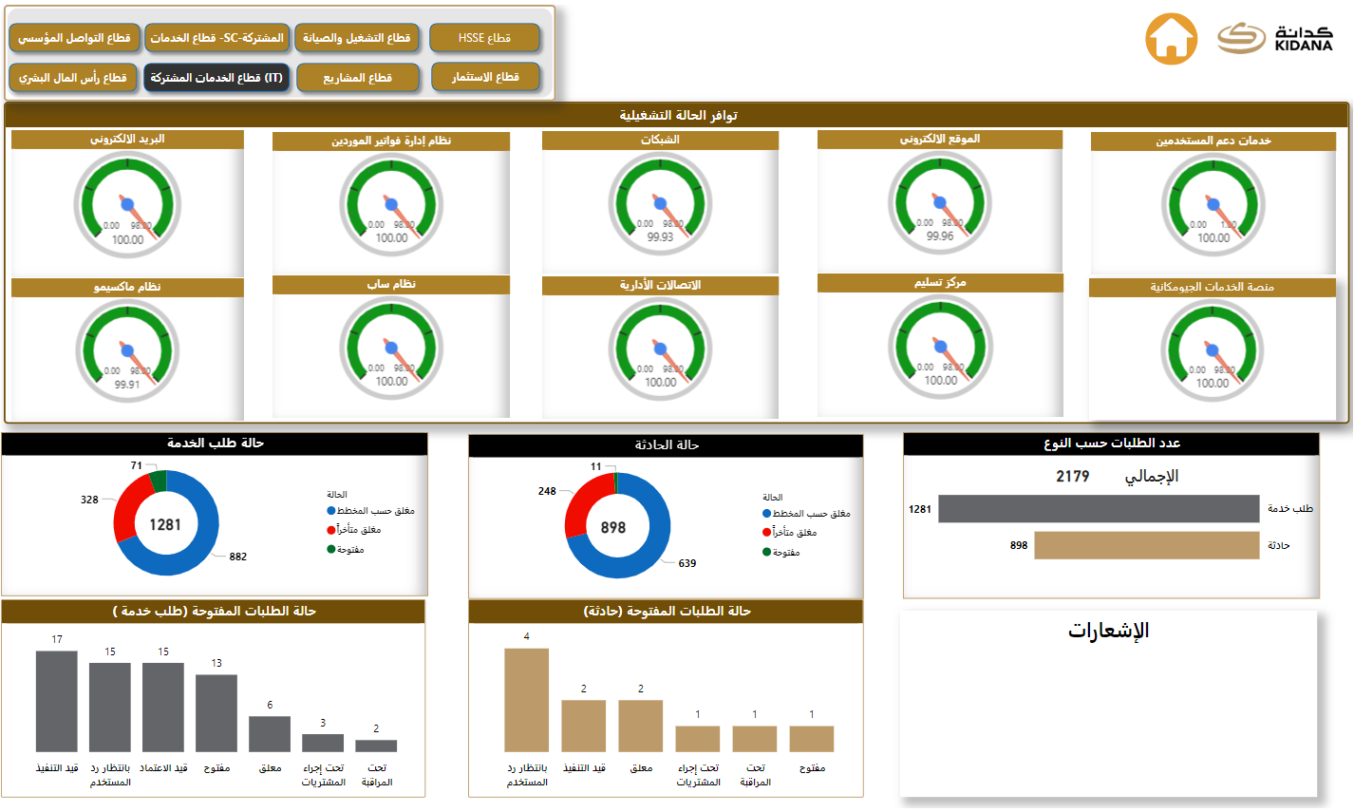
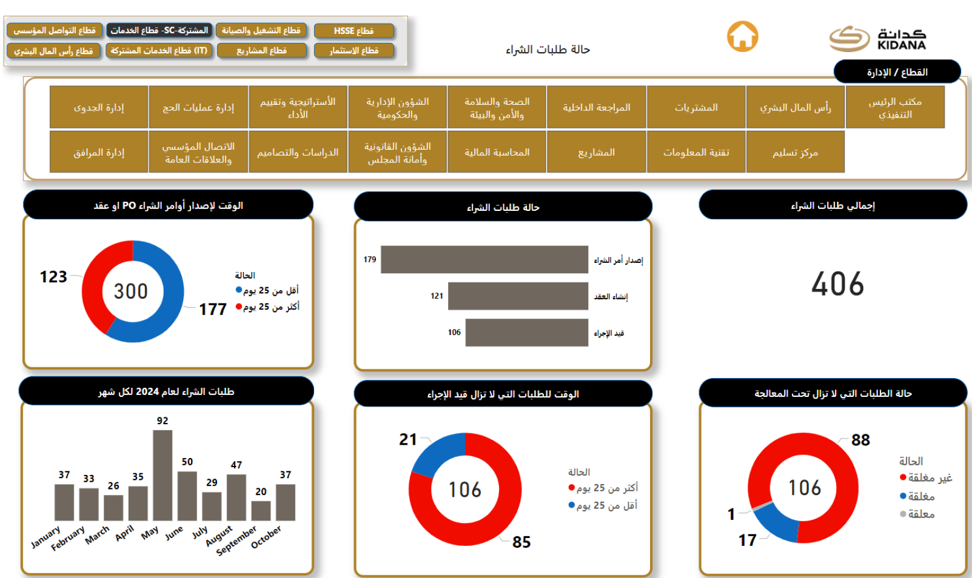
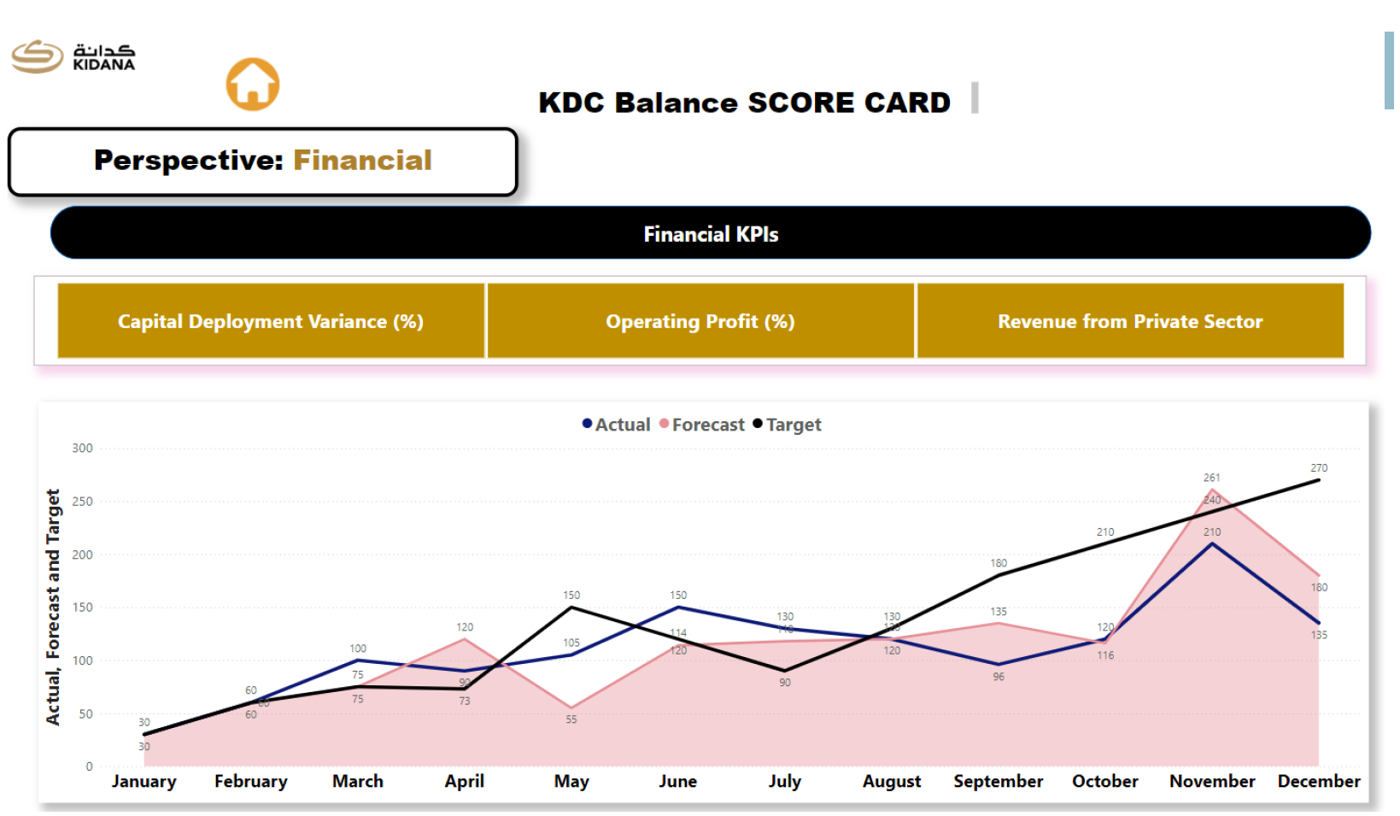
خطة تفعيل إدارة أداء الشركة
تصميم عمليات إدارة الأداء للبيانات
المخرجات
تطوير العمليات
المدخلات
تحليل البيانات وربطها بمعادلات رياضية زمنية لقياس الأداء بشكل دقيق
تأكيد رؤساء القطاعات على حالة الأداء
استخدام برامج متقدمة للقياس
الاستراتيجية واهدافها ومبادراتها
مؤشرات أداء الشركة المعتمدة
الاجتماعات مع كافة رؤساء القطاعات
النماذج المطورة من فريق الأداء
اعتمدت المنهجية على:
إشراك الأطراف المعنية ذات الصلة من خلال اجتماعات التنسيق أثناء تطوير العمليات
تحليل المشاكل بناءً على مدخلات رؤساء القطاعات

Slide 19
خطة تفعيل إدارة أداء الشركة
خطة تفعيل مستويات الاجتماعات
يتم ارسال التحديث من ممثلي رؤساء القطاعات بحد أقصى يوم الخميس الساعة 12 ظهراً من كل أسبوع
اجتماعات الأداء للإدارات | التواصل القيادي
 | لجنة الإدارة
 | خطة جاهزية الحج
 | لجنة الصحة والسلامة والأمن والبيئة
الاجتماعات الاستراتيجية | مراجعة المبادرات الاستراتيجية لمكتب ادارة التحول
 | مراجعة مؤشرات الأداء الرئيسية
 | تقرير المراجعة الداخلية للقطاعات
 | مراجعة المبادرات الاستراتيجية ومؤشرات الأداء الرئيسية
يتم ارسال التحديث من ممثلي رؤساء القطاعات بحد أقصى يوم الأربعاء الساعة 12 ظهراً من كل أسبوع
يتم ارسال التحديث من ممثلي رئيس القطاع بتاريخ 23 من كل شهر ميلادي
يتم ارسال التحديث من ممثلي رؤساء القطاعات بحد أقصى يوم الثلاثاء الساعة 12 ظهراً من كل أسبوع
يتم ارسال التحديث من ممثلي رئيس القطاع بتاريخ 1 من كل شهر ميلادي
يتم ارسال التحديث من ممثلي المراجعة الداخلية بتاريخ 16 من كل شهر ميلادي
يتم التحديث من فريق قطاع الاستراتيجية والتميز
قطاع الخدمات المشتركة إدارة سلاسل الأمداد/ أ. عبدالله محبوب إدارة خدمات التقنية / م. أكرم الشهري الخدمات الإدارية/ أ. حسن الحساني | قطاع الصحة والسلامة والأمن والبيئة/ م. محمد البشاوري | قطاع المشاريع / م. محمد سليمان | اسم القطاع/ ممثل القطاع
قطاع الاستراتيجية وتقييم الأعمال إدارة الأداء / م. محمد القحطاني إدارة التحول / م. يوسف الزهراني | قطاع المالية / أ. مصطفى كنعان | قطاع التشغيل والصيانة / م. يوسف سمكري
قطاع الشؤون القانونية والحوكمة والمخاطر والالتزام/أ. محمد فضل الله | قطاع رأس المال البشري / أ. ثامر فقيه | قطاع تطوير الأعمال والاستثمار والاصول / أ. عثمان أنور
التصعيد إلى رئيس قطاع الاستراتيجية وتقييم الاعمال يتم عبر مدير إدارة الأداء في حال عدم توفر المعلومات من القطاعات ضمن الإطار الزمني المحدد.

Slide 20





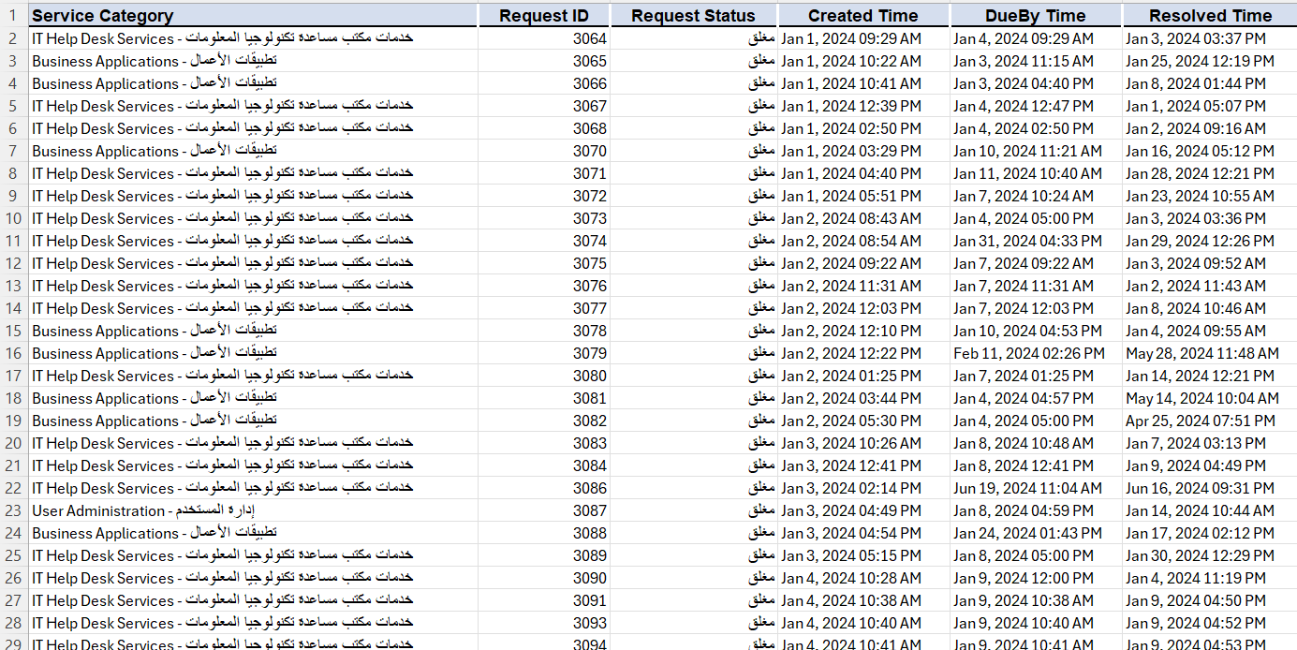

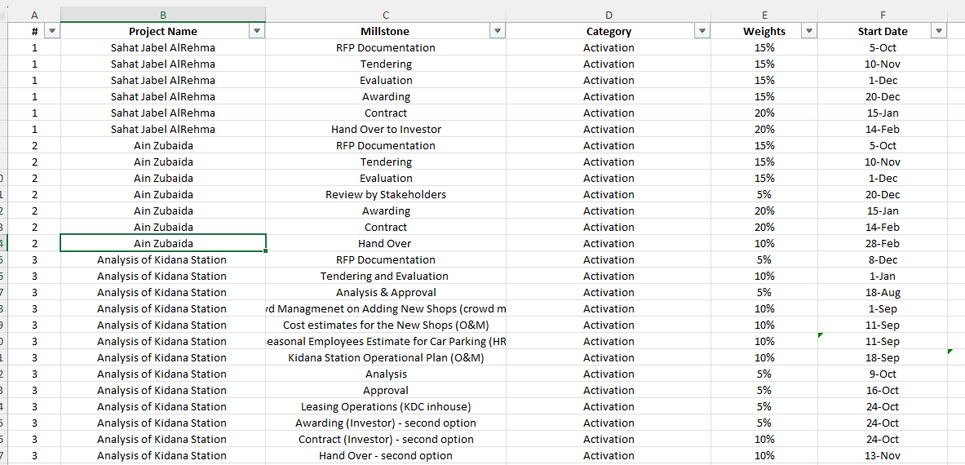
خطة تفعيل إدارة أداء الشركة
خطة تفعيل مستويات الاجتماعات
ارسال التقرير على رئيس كل قطاع
تحديث لوحة المعلومات من قبل ادارة اداء الاعمال
تحديث الملفات المشتركة من قبل القطاع المعني
التواصل مع القطاع المعني لطلب التحديث
ارسال التقرير على رئيس القطاع قبل الاجتماع
تحليل التقارير والتأكد من صحتها ثم عكسها على اللوحة التفاعلية
تحديث الملفات المشتركة والتأكيد على انتهاء التحديث من خلال البريد الالكتروني
ارسال بريد الكتروني لمتابعة تحديث الملفات وفقًا للجدول الزمني
عقد اجتماعات لمناقشة التحديات والمخاطر المحتملة وطرق الدعم
التقرير
تحديث كل قطاع
الملفات المشتركة
البريد الالكتروني

Slide 21
خطة تفعيل إدارة أداء الشركة
خطة تفعيل مستويات الاجتماعات
 |  | نوفمبر 2024 |  |  |  |  |  |  |  |  |  |  |  |  |  |  |  |  |  |  |  | ديسمبر 2024 |  |  |  |  |  |  |  |  |  |  |  |  |  |  |  |  |  |  |  |  |  |  | يناير 2025
 |  | 3 | 4 | 5 | 6 | 7 | 10 | 11 | 12 | 13 | 14 | 17 | 18 | 19 | 20 | 21 | 24 | 25 | 26 | 27 | 28 | 1 | 2 | 3 | 4 | 5 | 8 | 9 | 10 | 11 | 12 | 15 | 16 | 17 | 18 | 19 | 22 | 23 | 24 | 25 | 26 | 29 | 30 | 31 | 1 | 2 | 5 | 6 | 7 | 8 | 9 | 12 | 13 | 14 | 15 | 16 | 19 | 20 | 21 | 22 | 23 | 26 | 27 | 28 | 29 | 30
 | التواصل القيادي
 | لجنة الإدارة
 | خطة جاهزية الحج
 | لجنة الصحة والسلامة والأمن والبيئة
 | مراجعة المبادرات الاستراتيجية
 | مراجعة مؤشرات الأداء الرئيسية
 | تقرير المراجعة الداخلية للقطاعات
 | مراجعة المبادرات الاستراتيجية ومؤشرات الأداء الرئيسية
الاجتماع

Slide 22

اللوحة التفاعلية

Slide 23
شكراً...

Slide 24
محتويات العرض
تطوير حوكمة إدارة الأداء
1
تطوير مؤشرات الأداء الرئيسية
2
خطة تفعيل إدارة أداء الشركة
3
الملاحق
4

Slide 25
خطة تفعيل إدارة أداء الشركة
التواصل القيادي
اسم الإجتماع
نوفمبر 2024 |  |  |  |  |  |  |  |  |  |  |  |  |  |  |  |  |  |  |  | ديسمبر 2024
3 | 4 | 5 | 6 | 7 | 10 | 11 | 12 | 13 | 14 | 17 | 18 | 19 | 20 | 21 | 24 | 25 | 26 | 27 | 28 | 1 | 2 | 3 | 4 | 5 | 8 | 9 | 10 | 11 | 12 | 15 | 16 | 17 | 18 | 19 | 22 | 23 | 24 | 25 | 26 | 29 | 30 | 31
المعالم
25-Dec
18-Dec
11-Dec
4-Dec
27-Nov
20-Nov
الأربعاء
ارسال بريد الكتروني لمتابعة تحديث الملفات وفقًا للجدول الزمني
26-Dec
19-Dec
12-Dec
5-Dec
28-Nov
21-Nov
الخميس
عقد اجتماعات لمناقشة التحديات والمخاطر المحتملة وطرق الدعم
26-Dec
19-Dec
12-Dec
5-Dec
28-Nov
21-Nov
الخميس
استلام التحديثات من ممثلي القطاعات
19-Dec
19-Dec
12-Dec
5-Dec
28-Nov
21-Nov
الخميس
تحديث التقارير والتأكد من صحتها ثم عكسها على اللوحة التفاعلية
29-Dec
22-Dec
15-Dec
8-Dec
1-Dec
24-Nov
الأحد
ارسال التقرير على رئيس القطاع قبل الاجتماع
30-Dec
23-Dec
16-Dec
9-Dec
2-Dec
25-Nov
الإثنين
عقد اجتماع التواصل القيادي
31-Dec
24-Dec
17-Dec
10-Dec
3-Dec
26-Nov
الثلاثاء
محضر الإجتماع
المعالم المستهدفة لشهر نوفمبر
الدعم المطلوب
معالم لم تبدأ
معالم جاري العمل عليها
معالم تم إنجازها
ارسال التقرير على رئيس القطاع قبل الاجتماع
استلام التحديثات من ممثلي القطاعات
ارسال بريد الكتروني لمتابعة تحديث الملفات وفقًا للجدول الزمني
عقد اجتماع التواصل القيادي 25-Nov
تحديث التقارير والتأكد من صحتها ثم عكسها على اللوحة التفاعلية
عقد اجتماعات لمناقشة التحديات والمخاطر المحتملة وطرق الدعم
محضر الإجتماع

Slide 26
خطة تفعيل إدارة أداء الشركة
لجنة الإدارة
اسم الإجتماع
نوفمبر 2024 |  |  |  |  |  |  |  |  |  |  |  |  |  |  |  |  |  |  |  | ديسمبر 2024
3 | 4 | 5 | 6 | 7 | 10 | 11 | 12 | 13 | 14 | 17 | 18 | 19 | 20 | 21 | 24 | 25 | 26 | 27 | 28 | 1 | 2 | 3 | 4 | 5 | 8 | 9 | 10 | 11 | 12 | 15 | 16 | 17 | 18 | 19 | 22 | 23 | 24 | 25 | 26 | 29 | 30 | 31
التحديث
25-Dec
11-Dec
1-Dec
الأحد
استقبال الطلبات من القطاعات الطالبة من مخرجات اجتماع التواصل القيادي
26-Dec
12-Dec
2-Dec
الإثنين
عقد اجتماعات لمناقشة التحديات والمخاطر المحتملة وطرق الدعم
26-Dec
12-Dec
2-Dec
الإثنين
استلام العرض من القطاعات المعنية
19-Dec
12-Dec
2-Dec
الإثنين
تحليل الطلبات والتأكد من صحتها
29-Dec
15-Dec
3-Dec
الثلاثاء
ارسال العرض للقطاع الطالب
18-Dec
4-Dec
الأربعاء
عقد اجتماع لجنة الإدارة
19-Dec
5-Dec
الخميس
محضر الإجتماع
المعالم المستهدفة لشهر ديسمبر
الدعم المطلوب
معالم لم تبدأ
معالم جاري العمل عليها
معالم تم إنجازها
تحليل الطلبات والتأكد من صحتها
استقبال الطلبات من القطاعات الطالبة من مخرجات اجتماع التواصل القيادي
ارسال العرض للقطاع الطالب
عقد اجتماعات لمناقشة التحديات والمخاطر المحتملة وطرق الدعم
عقد اجتماع لجنة الإدارة
محضر الإجتماع
استلام العرض من القطاعات المعنية

Slide 27
خطة تفعيل إدارة أداء الشركة
خطة جاهزية الحج
اسم الإجتماع
ديسمبر 2024 |  |  |  |  |  |  |  |  |  |  |  |  |  |  |  |  |  |  |  |  |  |  | يناير 2024
1 | 2 | 3 | 4 | 5 | 8 | 9 | 10 | 11 | 12 | 15 | 16 | 17 | 18 | 19 | 22 | 23 | 24 | 25 | 26 | 29 | 30 | 31 | 1 | 2 | 5 | 6 | 7 | 8 | 9 | 12 | 13 | 14 | 15 | 16 | 19 | 20 | 21 | 22 | 23 | 26 | 27 | 28 | 29 | 30
التحديث
21-Jan
14-Jan
7-Jan
1-Jan
الأربعاء
ارسال بريد الكتروني لمتابعة تحديث الملفات وفقًا للجدول الزمني
22-Jan
15-Jan
8-Jan
1-Jan
الأربعاء
عقد اجتماعات لمناقشة التحديات والمخاطر المحتملة وطرق الدعم
22-Jan
15-Jan
8-Jan
1-Jan
الأربعاء
استلام التحديثات من ممثلي القطاعات
22-Jan
15-Jan
8-Jan
1-Jan
الأربعاء
تحليل التقارير والتأكد من صحتها ثم عكسها على اللوحة التفاعلية
23-Jan
16-Jan
9-Jan
2-Jan
الخميس
ارسال التقرير على رئيس القطاع قبل الاجتماع
26-Jan
19-Jan
12-Jan
5-Jan
الأحد
عقد اجتماع خطة جاهزية الحج
27-Jan
20-Jan
13-Jan
6-Jan
الإثنين
محضر الإجتماع
المعالم المستهدفة لشهر يناير
الدعم المطلوب
معالم لم تبدأ
معالم جاري العمل عليها
معالم تم إنجازها
تحليل التقارير والتأكد من صحتها ثم عكسها على اللوحة التفاعلية
ارسال بريد الكتروني لمتابعة تحديث الملفات وفقًا للجدول الزمني
ارسال التقرير على رئيس القطاع قبل الاجتماع
عقد اجتماعات لمناقشة التحديات والمخاطر المحتملة وطرق الدعم
عقد اجتماع خطة جاهزية الحج 5-Jan
محضر الإجتماع
استلام التحديثات من ممثلي القطاعات

Slide 28
خطة تفعيل إدارة أداء الشركة
لجنة الصحة والسلامة والأمن والبيئة
اسم الإجتماع
ديسمبر 2024 |  |  |  |  |  |  |  |  |  |  |  |  |  |  |  |  |  |  |  |  |  |  | يناير 2024
1 | 2 | 3 | 4 | 5 | 8 | 9 | 10 | 11 | 12 | 15 | 16 | 17 | 18 | 19 | 22 | 23 | 24 | 25 | 26 | 29 | 30 | 31 | 1 | 2 | 5 | 6 | 7 | 8 | 9 | 12 | 13 | 14 | 15 | 16 | 19 | 20 | 21 | 22 | 23 | 26 | 27 | 28 | 29 | 30
التحديث
10-Dec
الأحد
موائمة قطاع السلامة مع القطاع المعني على لائحة لجنة الصحة والسلامة والأمن والبيئة
22-Dec
الأحد
الإنتهاء من اعداد التقرير السنوي لأداء الصحة والسلامة والأمن والبيئة لعام 2024
25-Dec
الأربعاء
ارسال عرض اللجنة لإدارة الأداء
7-Jan
الثلاثاء
عقد اجتماع لجنة الصحة والسلامة والأمن والبيئة
1-Jan
الأربعاء
محضر الإجتماع
المعالم المستهدفة لشهر ديسمبر
الدعم المطلوب
معالم لم تبدأ
معالم جاري العمل عليها
معالم تم إنجازها
عقد اجتماع لجنة الصحة والسلامة والأمن والبيئة 31-Dec
موائمة قطاع السلامة مع القطاع المعني على لائحة لجنة الصحة والسلامة والأمن والبيئة
محضر الإجتماع
الإنتهاء من اعداد التقرير السنوي لأداء الصحة والسلامة والأمن والبيئة لعام 2024
ارسال عرض اللجنة لإدارة الأداء

Slide 29
خطة تفعيل إدارة أداء الشركة
مراجعة المبادرات الاستراتيجية
اسم الإجتماع
نوفمبر 2024 |  |  |  |  |  |  |  |  |  |  |  |  |  |  |  |  |  |  |  | ديسمبر 2024
3 | 4 | 5 | 6 | 7 | 10 | 11 | 12 | 13 | 14 | 17 | 18 | 19 | 20 | 21 | 24 | 25 | 26 | 27 | 28 | 1 | 2 | 3 | 4 | 5 | 8 | 9 | 10 | 11 | 12 | 15 | 16 | 17 | 18 | 19 | 22 | 23 | 24 | 25 | 26 | 29 | 30 | 31
التحديث
23-Dec
16-Dec
9-Dec
2-Dec
25-Nov
الإثنين
ارسال بريد الكتروني لمتابعة تحديث الملفات وفقًا للجدول الزمني
24-Dec
17-Dec
10-Dec
3-Dec
26-Nov
الثلاثاء
عقد اجتماعات لمناقشة التحديات والمخاطر المحتملة وطرق الدعم
24-Dec
17-Dec
10-Dec
3-Dec
26-Nov
الثلاثاء
تحديث الملفات المشتركة والتأكيد على انتهاء التحديث من خلال البريد الالكتروني
24-Dec
17-Dec
10-Dec
3-Dec
26-Nov
الثلاثاء
تحليل التقارير والتأكد من صحتها ثم عكسها على اللوحة التفاعلية
25-Dec
18-Dec
11-Dec
4-Dec
27-Nov
الأربعاء
ارسال التقرير على رئيس القطاع قبل الاجتماع
26-Dec
19-Dec
12Dec
5-Dec
28-Nov
الخميس
عقد اجتماع مراجعة المبادرات الاستراتيجية
29-Dec
22-Dec
15-Dec
8-Dec
29-Nov
الأحد
محضر الإجتماع
المعالم المستهدفة لشهر نوفمبر
الدعم المطلوب
معالم لم تبدأ
معالم جاري العمل عليها
معالم تم إنجازها
ارسال التقرير على رئيس القطاع قبل الاجتماع
استلام التحديثات من ممثلي القطاعات
ارسال بريد الكتروني لمتابعة تحديث الملفات وفقًا للجدول الزمني
عقد اجتماع مراجعة المبادرات الاستراتيجية 21-Nov
تحديث التقارير والتأكد من صحتها ثم عكسها على اللوحة التفاعلية
عقد اجتماعات لمناقشة التحديات والمخاطر المحتملة وطرق الدعم
محضر الإجتماع

Slide 30
خطة تفعيل إدارة أداء الشركة
مراجعة مؤشرات الأداء الرئيسية
اسم الإجتماع
ديسمبر 2024 |  |  |  |  |  |  |  |  |  |  |  |  |  |  |  |  |  |  |  |  |  |  | يناير 2024
1 | 2 | 3 | 4 | 5 | 8 | 9 | 10 | 11 | 12 | 15 | 16 | 17 | 18 | 19 | 22 | 23 | 24 | 25 | 26 | 29 | 30 | 31 | 1 | 2 | 5 | 6 | 7 | 8 | 9 | 12 | 13 | 14 | 15 | 16 | 19 | 20 | 21 | 22 | 23 | 26 | 27 | 28 | 29 | 30
التحديث
2-Jan
1-Dec
الأحد
ارسال بريد الكتروني لمتابعة تحديث الملفات وفقًا للجدول الزمني
5-Jan
1-Dec
الأحد
عقد اجتماعات لمناقشة التحديات والمخاطر المحتملة وطرق الدعم
5-Jan
1-Dec
الأحد
تحديث الملفات المشتركة والتأكيد على انتهاء التحديث من خلال البريد الالكتروني
5-Jan
1-Dec
الأحد
تحليل التقارير والتأكد من صحتها ثم عكسها على اللوحة التفاعلية
6-Jan
2-Dec
الإثنين
ارسال التقرير على رئيس القطاع قبل الاجتماع
7-Jan
3-Dec
الثلاثاء
عقد اجتماع مراجعة مؤشرات الأداء الرئيسية
8-Jan
10-Dec
الأربعاء
محضر الإجتماع
المعالم المستهدفة لشهر ديسمبر
الدعم المطلوب
معالم لم تبدأ
معالم جاري العمل عليها
معالم تم إنجازها
عقد اجتماع مراجعة مؤشرات الأداء الرئيسية 3-Dec
تحليل التقارير والتأكد من صحتها ثم عكسها على اللوحة التفاعلية
ارسال بريد الكتروني لمتابعة تحديث الملفات وفقًا للجدول الزمني
محضر الإجتماع
ارسال التقرير على رئيس القطاع قبل الاجتماع
عقد اجتماعات لمناقشة التحديات والمخاطر المحتملة وطرق الدعم
استلام التحديثات من ممثلي القطاعات

Slide 31
خطة تفعيل إدارة أداء الشركة
تقرير المراجعة الداخلية للقطاعات
اسم الإجتماع
نوفمبر 2024 |  |  |  |  |  |  |  |  |  |  |  |  |  |  |  |  |  |  |  | ديسمبر 2024
3 | 4 | 5 | 6 | 7 | 10 | 11 | 12 | 13 | 14 | 17 | 18 | 19 | 20 | 21 | 24 | 25 | 26 | 27 | 28 | 1 | 2 | 3 | 4 | 5 | 8 | 9 | 10 | 11 | 12 | 15 | 16 | 17 | 18 | 19 | 22 | 23 | 24 | 25 | 26 | 29 | 30 | 31
التحديث
25-Dec
20-Nov
الثلاثاء
ارسال بريد الكتروني لمتابعة تحديث الملفات وفقًا للجدول الزمني
26-Dec
21-Nov
الأربعاء
عقد اجتماعات لمناقشة التحديات والمخاطر المحتملة وطرق الدعم
26-Dec
21-Nov
الأربعاء
تحديث الملفات المشتركة والتأكيد على انتهاء التحديث من خلال البريد الالكتروني
19-Dec
21-Nov
الأربعاء
تحليل التقارير والتأكد من صحتها ثم عكسها على اللوحة التفاعلية
29-Dec
24-Nov
الخميس
ارسال التقرير على رئيس القطاع قبل الاجتماع
29-Dec
24-Nov
الأحد
عقد اجتماع تقرير المراجعة الداخلية للقطاعات
31-Dec
26-Nov
الإثنين
محضر الإجتماع
المعالم المستهدفة لشهر نوفمبر
الدعم المطلوب
معالم لم تبدأ
معالم جاري العمل عليها
معالم تم إنجازها
عقد اجتماع تقرير المراجعة الداخلية للقطاعات 24-Nov
تحليل التقارير والتأكد من صحتها ثم عكسها على اللوحة التفاعلية
ارسال بريد الكتروني لمتابعة تحديث الملفات وفقًا للجدول الزمني
محضر الإجتماع
ارسال التقرير على رئيس القطاع قبل الاجتماع
عقد اجتماعات لمناقشة التحديات والمخاطر المحتملة وطرق الدعم
استلام التحديثات من ممثلي القطاعات

Slide 32
خطة تفعيل إدارة أداء الشركة
مراجعة المبادرات الاستراتيجية ومؤشرات الأداء الرئيسية
اسم الإجتماع
ديسمبر 2024 |  |  |  |  |  |  |  |  |  |  |  |  |  |  |  |  |  |  |  |  |  |  | يناير 2024
1 | 2 | 3 | 4 | 5 | 8 | 9 | 10 | 11 | 12 | 15 | 16 | 17 | 18 | 19 | 22 | 23 | 24 | 25 | 26 | 29 | 30 | 31 | 1 | 2 | 5 | 6 | 7 | 8 | 9 | 12 | 13 | 14 | 15 | 16 | 19 | 20 | 21 | 22 | 23 | 26 | 27 | 28 | 29 | 30
التحديث
16-Jan
الخميس
ارسال بريد الكتروني لمتابعة تحديث الملفات وفقًا للجدول الزمني
19-Jan
الأحد
عقد اجتماعات لمناقشة التحديات والمخاطر المحتملة وطرق الدعم
19-Jan
الأحد
تحديث الملفات المشتركة والتأكيد على انتهاء التحديث من خلال البريد الالكتروني
19-Jan
الأحد
تحليل التقارير والتأكد من صحتها ثم عكسها على اللوحة التفاعلية
20-Jan
الإثنين
ارسال التقرير على رئيس القطاع قبل الاجتماع
21-Jan
الثلاثاء
عقد اجتماع مراجعة المبادرات الاستراتيجية ومؤشرات الأداء الرئيسية
22-Jan
الأربعاء
محضر الإجتماع
المعالم المستهدفة لشهر يناير
الدعم المطلوب
معالم لم تبدأ
معالم جاري العمل عليها
معالم تم إنجازها
تحليل التقارير والتأكد من صحتها ثم عكسها على اللوحة التفاعلية
ارسال بريد الكتروني لمتابعة تحديث الملفات وفقًا للجدول الزمني
ارسال التقرير على رئيس القطاع قبل الاجتماع
عقد اجتماعات لمناقشة التحديات والمخاطر المحتملة وطرق الدعم
عقد اجتماع مراجعة المبادرات الاستراتيجية ومؤشرات الأداء الرئيسية - 21-Jan محضر الإجتماع
استلام التحديثات من ممثلي القطاعات

Slide 33
أولاً: اجتماع الإدارة اليومي

Slide 34
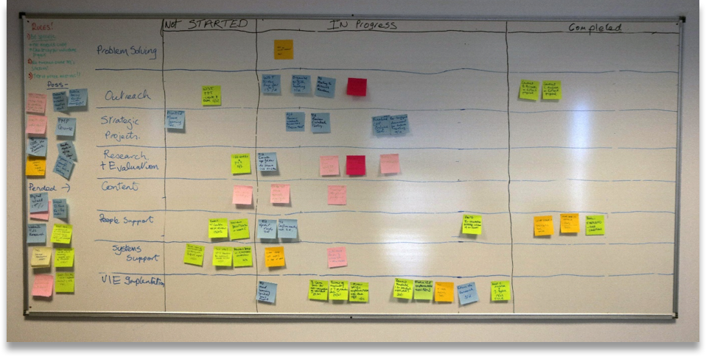
يهدف اجتماع الإدارة اليومي إلى متابعة أعمال كل إدارة مع مدراء الأقسام. يمكن استخدام وسائل عدة لتسهيل عملية المتابعة.
نموذج توضيحي لطريقة تقسيم المهام في اجتماع الإدارة اليومي
تعليمات اجتماع الإدارة اليومي
تحديد موعد يومي ثابت للاجتماع
استخدام لون واحد لكل عضو في الفريق
تقسيم الأعمال على اللوح إلى ثلاث خانات:
لم يبدأ, جاري, تم
يخصص لكل عضو 3 دقائق للحديث عن عمله
لا يُسمح لأي عضو التصرف بأوراق الأعضاء الآخرين
الأسئلة التي يمكن لمدير الاجتماع استخدامها لتيسير النقاش
ما الذي ستعمل عليه اليوم؟
هل تواجه أي تحديات في الوقت الحالي؟
ما الذي أنجزته منذ الاجتماع الأخير؟
ملخص النقاط الرئيسية وعناصر العمل
هل تحتاج إلى مساعدة من أي عضو في الفريق؟
ما هي أولوياتك لهذا الأسبوع؟

Slide 35
ثانياً: اجتماع التواصل القيادي

Slide 36
التواصل القيادي
اجتماع التواصل القيادي
إطار عمل الاجتماع
دورية الاجتماع
يهدف الاجتماع إلى تعزيز التواصل والتنسيق بين رؤساء القطاعات (N-1) لمعالجة التحديات، وتخفيف المخاطر، وتحديد الاحتياجات، وضمان توفير الدعم اللازم لتحقيق الأهداف المشتركة.
متطلبات أساسية للاجتماع :
توضيح مواضيع النقاش الأساسية
بيانات وتحديثات كل يوم خميس قبل الساعة 12 ظهراً.
المعنيون الرئيسيون في الاجتماع :
الرئيس التنفيذي
نائب الرئيس التنفيذي
نائب الرئيس للخدمات المشتركة
رئيس - الاستراتيجية وتقييم الأعمال
رؤساء القطاعات (N-1)
أسبوعي
الرئيس التنفيذي
نائب الرئيس التنفيذي
نائب الرئيس للخدمات المشتركة
رئيس - الاستراتيجية وتقييم الأعمال
رؤساء القطاعات (N-1)
دورية التقارير
أسبوعي
مدة الاجتماع
30 دقيقة

Slide 37
ثالثاً: اجتماع لجنة الإدارة

Slide 38
لجنة الإدارة
لجنة الإدارة
إطار عمل الاجتماع
دورية الاجتماع
استراتيجيات اتخاذ القرار والتخطيط المؤسسي:
ضمان اتخاذ القرارات الاستراتيجية الحاسمة بما يتماشى مع الاستراتيجية للشركة.
المشاركة في التخطيط الاستراتيجي وإجراء تحليل الأداء.
إعداد التقرير المتعلق بالموضوع المحدد من قبل القطاع المعني ومشاركته مع مكتب دعم اتخاذ القرارات.
مناقشة المواضيع من قبل المسؤول عن القطاع المعني والاستئناس برأي اعضاء اللجنة لدعم اتخاذ القرار.
متطلبات أساسية للاجتماع :
تصعيد القضايا الحرجة من اجتماع التواصل القيادي.
مستندات داعمة للموضوعات التي سيتم مناقشتها
دراسة الخيارات وتحليلها.
المعنيون الرئيسيون في الاجتماع :
الرئيس التنفيذي
نائب الرئيس التنفيذي
نائب الرئيس للخدمات المشتركة
رئيس - الاستراتيجية وتقييم الاعمال
رئيس - القانونية والحوكمة والمخاطر والامتثال
رئيس - المالية
رئيس القطاع المعني
كل اسبوعين
أسبوعياً خلال فترة الاستعداد للحج
الرئيس التنفيذي
نائب الرئيس التنفيذي
نائب الرئيس للخدمات المشتركة
رئيس - الاستراتيجية وتقييم الاعمال
رئيس - المالية
دورية التقارير
لا ينطبق
رئيس - القانونية والحوكمة والمخاطر والامتثال
رئيس القطاع المعني
مدة الاجتماع
60 دقيقة

Slide 39
نموذج طلب القرار
لكل قرار يجب توثيق مجموعة من المعلومات بناء على نموذج طلب القرار
5. ملخص الية التقييم
3. ملخص البيانات والمعلومات التي تم الاستناد عليها
1. الإطار
5.1 التقييم النوعي والكمّي
عرض منهجية التقييم المستخدمة لتحليل البدائل
5.2 التحليل النهائي
تلخيص النتائج من التحليل بناءً على المعايير المذكورة.
3.1 البيانات الأساسية
قائمة بالمصادر أو الدراسات التي تدعم المقترح
المعلومات والبيانات الإحصائية ذات الصلة
3.2 تحليل الوضع الحالي
ملخص موجز عن التحديات الرئيسية في الوضع الراهن
وصف لآثار الوضع الحالي على الأهداف التنظيمية
3.3 تفاصيل الاقتراح
ملخص لما يتم اقتراحه, الأهداف, ما سيتم تضمينه
1.1 شريحة العنوان
العنوان: [اسم المشروع/الاقتراح]
العنوان الفرعي: طلب موافقة الرئيس التنفيذي
التاريخ: [التاريخ]
إعداد: الاسم/القسم]
1.2 الملخص التنفيذي
لمحة موجزة عن الاقتراح
النقاط الرئيسية لمراجعة الرئيس التنفيذي
الهدف من العرض
1.3 الخلفية/السياق
وصف الوضع الحالي
البيانات أو الاتجاهات ذات الصلة
سبب الاقتراح
6. ملخص الخطوات التالية – خطة العمل لتنفيذ القرار
4. ملخص معايير اتخاذ القرار
6.1 خطة التنفيذ
الجدول الزمني: المعالم الرئيسية والمواعيد النهائية
الموارد المطلوبة: الأفراد والأدوات وما إلى ذلك.
إدارة المخاطر: المخاطر المحتملة وكيفية إدارتها
6.2 الخطوات التالية
ملخص النقاط الرئيسية
التوصية النهائية
الخطوات التالية
4.1 معايير التقييم
المعايير الرئيسية التي ستستخدم لاتخاذ القرار (مثل التكاليف، الأثر، الزمن، الموارد)
4.2 أهمية المعايير
توضيح الأوزان أو الأولويات بين المعايير المختلفة
4.3 الفوائد
الفوائد الرئيسية: قائمة المزايا
التأثير: كيف سيؤثر ذلك بشكل إيجابي على الشركة
2. البدائل
2.1 البدائل
البديل 1: وصف موجز والإيجابيات/السلبيات
البديل 2: وصف موجز والإيجابيات/السلبيات

Slide 40
عرض موجز للقرارات المقترحة والضرورية التي سيتم مناقشتها واعتمادها خلال الاجتماع
القرارات المطلوبة | #
]ادخال القرار[ | 1
]ادخال القرار[ | 2
]ادخال القرار[ | 3
]ادخال القرار[ | 4
]ادخال القرار[ | ...

Slide 41
رابعاً: اجتماع خطة جاهزية الحج

Slide 42
خطة جاهزية الحج
خطة جاهزية الحج
إطار عمل الاجتماع
دورية الاجتماع
اجتماع خطة جاهزية الحج هو اجتماع تنسيقي يهدف إلى متابعة الخطط التشغيلية لشركة كدانة والتأكد من جاهزية الخدمات الأساسية المقدمة للحجاج، إضافة إلى الالتزام بالتوصيات المعتمدة من الجهات المعنية، لضمان تحقيقها وفق الموعد المتفق عليه.
متطلبات أساسية للاجتماع :
تحديث الخطة التشغيلية
حضور رؤساء القطاعات N-1))
المعنيون الرئيسيون في الاجتماع :
الرئيس التنفيذي
نائب الرئيس التنفيذي
نائب الرئيس للخدمات المشتركة
رئيس - الاستراتيجية وتقييم الاعمال
رئيس - تطوير الأعمال والإستثمار والأصول
رئيس - التشغيل والصيانة
رئيس - المشاريع
اسبوعي
الرئيس التنفيذي
نائب الرئيس التنفيذي
نائب الرئيس للخدمات المشتركة
رئيس - الاستراتيجية وتقييم الاعمال
رئيس - تطوير الأعمال والإستثمار والأصول
دورية التقارير
اسبوعي
رئيس - المشاريع
رئيس – الصحة والسلامة والأمن والبيئة
رئيس - التشغيل والصيانة
مدة الاجتماع
30 دقيقه

Slide 43
خطة الإدارة اليومي
دورية الاجتماع
الأثر الاستراتيجي والاجرائي للاجتماع
إطار عمل الاجتماع
يومي
الهدف من الاجتماع:
ضمان استمرارية العمليات التشغيلية
اتخاذ تحديثات فورية
معالجة التحديات اليومية لحظيًا
تعزيز التنسيق بين الإدارات
رفع مستوى المتابعة والانضباط
الأثر المتوقع:
قصير المدى: تقليل التأخيرات وتحسين كفاءة التنفيذ
متوسط المدى: رفع إنتاجية الفرق وتعزيز التناغم التشغيلي
بعيد المدى: بناء ثقافة تنظيمية قائمة على المتابعة الاستباقية
القيمة الاستراتيجية:
يدعم الإدارة المبنية على البيانات
يُحسّن جودة تقارير الأداء الأسبوعية
يقلل من الاجتماعات الطارئة والعشوائية
يعزز استقرار الأداء التشغيلي العام
في حال إهماله:
تراكم التحديات وتحولها إلى أزمات
ضعف التنسيق بين الفرق
بطء الاستجابة للمتغيرات
فقدان فرص التحسين الفوري
اجتماع الإدارة اليومي هو اجتماع تشغيلي يهدف إلى مراجعة العمليات اليومية والخطط الأسبوعية، بالإضافة إلى رصد التحديات التشغيلية التي تواجه القطاع، وذلك لضمان سلاسة الأداء ورفع الإنتاجية.
متطلبات أساسية للاجتماع :
تحديث الخطة التشغيلية.
حضور رئيس القطاع والمديرين المباشرين (N-1، N-2).
المعينون الرئيسيون في الاجتماع:
رئيس القطاع.
مدراء الإدارات التنفيذية.
الجهات ذات العلاقة بالتحديات اليومية (مثل الدعم الفني أو اللوجستي).
دورية التقارير
أسبوعي
مدة الاجتماع
15 دقيقة

Slide 44
خطة التواصل القيادي
دورية الاجتماع
الأثر الاستراتيجي والاجرائي للاجتماع
إطار عمل الاجتماع
كل اسبوعين
الهدف من الاجتماع:
تعزيز التنسيق بين القيادات التنفيذية
مشاركة التحديات والمستجدات التشغيلية
رفع مستوى التواصل بين القطاعات
ضمان دعم فوري للقطاعات المحتاجة
الأثر المتوقع:
قصير المدى: تحسّن سرعة نقل المعلومات
متوسط المدى: زيادة وضوح الأدوار والمسؤوليات المشتركة
بعيد المدى: تقليل المخاطر وتعزيز جودة القرارات القيادية
القيمة الاستراتيجية:
يدعم الحوكمة في اتخاذ القرار
يقلل التكرار في المعالجات التنفيذية
يعزز وحدة التوجه داخل المؤسسة
يربط التنفيذ اليومي بالتخطيط الاستراتيجي
في حال إهماله:
تضارب في معالجة التحديات بين القطاعات
غياب التنسيق في المبادرات المشتركة
قرارات بطيئة وضعف في التكامل
ضياع فرص التعاون بين الوحدات
اجتماع دوري يعقد كل أسبوعين بقيادة رئيس قطاع الاستراتيجية وتقييم الأعمال والتواصل، يضم رؤساء القطاعات (N-1) ويهدف إلى تعزيز التكامل المؤسسي ومشاركة المستجدات والمعوقات، واتخاذ قرارات تعاونية ذات طابع قيادي.
متطلبات أساسية للاجتماع :
تحديد النقاط المشتركة بين القطاعات
تحضير مخرجات الاجتماعات السابقة
حضور رؤساء القطاعات أو من ينوب عنهم
المعينون الرئيسيون في الاجتماع:
رئيس قطاع الاستراتيجية والتواصل
رؤساء القطاعات التنفيذية
أصحاب العلاقة حسب طبيعة المواضيع
دورية التقارير
كل أسبوعين (حسب المخرجات)
مدة الاجتماع
30 دقيقة

Slide 45
خامساً: اجتماع لجنة الصحة والسلامة والأمن والبيئة

Slide 46
لجنة الصحة والسلامة والأمن والبيئة
خطة موسم الحج
إطار عمل الاجتماع
دورية الاجتماع
حوكمة قطاع الصحة والسلامة والأمن والبيئة:
متابعة تنفيذ خطة الصحة والسلامة ولأمن والبيئة السنوية.
ضمان اتخاذ القرارات الاستراتيجية الحاسمة بما يتماشى مع استراتيجية كدانة.
المشاركة في التخطيط الاستراتيجي وإجراء تحليل الأداء.
مناقشة المواضيع من قبل المسؤول عن القطاع المعني والاستئناس برأي اعضاء اللجنة لدعم اتخاذ القرار.
متطلبات أساسية للاجتماع :
التزام الحضور لجميع او غالبية الأعضاء.
عرض مستندات داعمة للموضوعات التي سيتم مناقشتها.
دراسة الخيارات وتحليلها.
المعنيون الرئيسيون في الاجتماع :
الرئيس التنفيذي
نائب الرئيس التنفيذي
نائب الرئيس للخدمات المشتركة
رؤساء القطاعات (N-1)
رئيس الصحة والسلامة والأمن والبيئة
ربع سنوي
الرئيس التنفيذي
رئيس - الصحة والسلامة والأمن والبيئة
رؤساء القطاعات (N-1)
نائب الرئيس للخدمات المشتركة
دورية التقارير
نائب الرئيس التنفيذي
ربع سنوي
مدة الاجتماع
60 دقيقه

Slide 47
سادساً: اجتماع مراجعة المبادرات الاستراتيجية لمكتب إدارة التحول

Slide 48
مراجعة المبادرات الاستراتيجية لمكتب ادارة التحول
مراجعة المبادرات الاستراتيجية لمكتب ادارة التحول
إطار عمل الاجتماع
دورية الاجتماع
في اجتماع مراجعة المبادرات الاستراتيجية لمكتب إدارة التحول، سيتم مناقشة التقدم المحرز في المبادرات الاستراتيجية. سيتم تحديد التحديات والمعوقات التي تواجه التنفيذ، ومراجعة الإجراءات المتخذة لحلها، بالإضافة إلى اقتراح تحسينات وتعديلات لضمان تحقيق النتائج المرجوة.
متطلبات أساسية للاجتماع :
حضور رئيس كل قطاع
بيانات وتحديثات
المعنيون الرئيسيون في الاجتماع :
الرئيس التنفيذي
رئيس قطاع الاستراتيجية وتقييم الاعمال
رئيس القطاع المعني
أسبوعي
الرئيس التنفيذي
رئيس - الاستراتيجية وتقييم الاعمال
رئيس القطاع المعني
دورية التقارير
أسبوعي
مدة الاجتماع
60 دقيقة

Slide 49
سابعاً: اجتماع مراجعة مؤشرات الأداء الرئيسية

Slide 50
مراجعة مؤشرات الأداء الرئيسية
مراجعة مؤشرات الأداء الرئيسية
إطار عمل الاجتماع
دورية الاجتماع
يستعرض في الاجتماع أداء المؤشرات الرئيسية مقارنة بالأهداف المحددة، مع تحليل الفجوات بين الأداء الفعلي والمستهدف. يشمل الاجتماع مناقشة التحديات التي تواجه تحقيق الأهداف
متطلبات أساسية للاجتماع :
حضور رئيس كل قطاع
بيانات وتحديثات
المعنيون الرئيسيون في الاجتماع :
الرئيس التنفيذي
رئيس قطاع الاستراتيجية واداء الاعمال
رئيس القطاع المعني
شهري
الرئيس التنفيذي
رئيس –الاستراتيجية وتقييم الاعمال
رئيس القطاع المعني
دورية التقارير
شهري
مدة الاجتماع
60 دقيقة

Slide 51
ثامناً: اجتماع تقرير المراجعة الداخلية للقطاعات

Slide 52
تقرير المراجعة الداخلية للقطاعات
تقرير المراجعة الداخلية للقطاعات
إطار عمل الاجتماع
دورية الاجتماع
متابعة تنفيذ خطط العمل المتفق عليها لتقارير المراجعة الداخلية
متطلبات أساسية للاجتماع :
بيانات وتحديثات عن حالة الملاحظات
المعنيون الرئيسيون في الاجتماع :
الرئيس التنفيذي
نائب الرئيس التنفيذي
نائب الرئيس للخدمات المشتركة
رئيس –الاستراتيجية وتقييم الاعمال
رؤساء القطاعات المعنييون
شهري
الرئيس التنفيذي
نائب الرئيس التنفيذي
نائب الرئيس للخدمات المشتركة
رئيس –الاستراتيجية وتقييم الاعمال
دورية التقارير
رؤساء القطاعات المعنيون
مدير عام أول –المراجعة الداخلية
شهري
مدة الاجتماع
60 دقيقة

Slide 53
تاسعاً: اجتماع مراجعة المبادرات الاستراتيجية ومؤشرات الأداء الرئيسية

Slide 54
مراجعة المبادرات الاستراتيجية ومؤشرات الأداء الرئيسية
مراجعة المبادرات الاستراتيجية ومؤشرات الأداء الرئيسية
إطار عمل الاجتماع
دورية الاجتماع
هدف الاجتماع هو مراجعة وتقييم تقدم المبادرات الاستراتيجية لكل قطاع من خلال جلسة جماعية مع الرئيس التنفيذي ورؤساء القطاعات (N-1 ) ضمن الاجتماع مراجعة مؤشرات الأداء الرئيسيةKPIs) ) لكل قطاع، تحليل التحديات والفرص، وتحديد الفجوات بين الأداء الفعلي والأهداف المخططة. كما يهدف إلى تقديم التوجيه والدعم اللازم لتحقيق الأهداف الاستراتيجية وتحسين الأداء العام.
متطلبات أساسية للاجتماع :
حضور رؤساء القطاعات
بيانات وتحديثات
المعنيون الرئيسيون في الاجتماع :
الرئيس التنفيذي
نائب الرئيس التنفيذي
نائب الرئيس للخدمات المشتركة
رئيس الاستراتيجية وتقييم الاعمال
رؤساء القطاعات (N-1)
ربع سنوي
الرئيس التنفيذي
نائب الرئيس التنفيذي
نائب الرئيس للخدمات المشتركة
رئيس –الاستراتيجية وتقييم الاعمال
رؤساء القطاعات (N-1)
دورية التقارير
ربع سنوي
مدة الاجتماع
480 دقيقة

Slide 55
خطة تفعيل إدارة أداء الشركة
خطة تفعيل مستويات الاجتماعات

Slide 56
خطة تفعيل إدارة أداء الشركة
خطة تفعيل مستويات الاجتماعات

Slide 57
خطة تفعيل إدارة أداء الشركة
خطة تفعيل مستويات الاجتماعات
# | الاجتماع | وصف | أصحاب المصلحة الرئيسيين | تكرار | فترة | أدوات
1 | التواصل القيادي | تعزيز التواصل والتنسيق بين رؤساء القطاعات (N-1) لمواجهة التحديات، ومشاركة أبرز ما تم طرحه خلال الاجتماعات الخارجية، وتقليل المخاطر، وتحديد الاحتياجات، وضمان توفير الدعم اللازم. | رئيس قطاع الاستراتيجية وتقييم الأعمال والتواصل ورؤساء القطاعات (N-1). | كل أسبوعين | 30 دقيقة | PowerPoint/ PowerBI
2 | لجنة الإدارة | مناقشة موضوعات محددة وحساسة ذات أولوية عالية تتطلب اتخاذ قرارات جماعية من الإدارة التنفيذية. | الرئيس التنفيذي، نائب الرئيس، نائب الرئيس للخدمات المشتركة، نائب الرئيس للمشاريع، رئيس المالية، رئيس الاستراتيجية وتقييم الأعمال والتواصل، رئيس القانونية والحوكمة والمخاطر والامتثال، رئيس التشغيل والصيانة، رئيس رأس المال البشري، رئيس تطوير الأعمال والاستثمار وإدارة الأصول، رئيس الصحة، والسلامة والأمن والبيئة. | شهرياً على الأقل، مع إمكانية طلب الاجتماع عند الحاجة | 60 دقيقة | PowerPoint
3 | اللجنة الإشرافية لمتابعة جاهزية الحج | لجنة اشرافية تعنى بمتابعة خطط جاهزية الحج والتي تشمل متابعة حالة المشاريع وجاهزية الاصول مع جاهزية المحلات التجارية التابعة للشركة لتشغيل موسم الحج بالاضافة الى متابعة حالة تقدم سير الخطة التشغيلية | الرئيس التنفيذي، نائب الرئيس، نائب الرئيس للخدمات المشتركة، نائب الرئيس للمشاريع، رئيس الاستراتيجية وتقييم الأعمال والتواصل، رئيس تطوير الأعمال والاستثمار والأصول، رئيس التشغيل والصيانة، رئيس الصحة والسلامة والأمن والبيئة. | اسبوعي | 120 دقيقة | PowerPoint/ PowerBI
4 | لجنة الصحة والسلامة والأمن والبيئة | مراقبة سياسات الصحة والسلامة، وتقديم توصيات لتحسين الأداء وتقليل المخاطر، وتعزيز الوعي البيئي والامتثال لمتطلبات الأمن والسلامة. | الرئيس التنفيذي، نائب الرئيس، نائب الرئيس للخدمات المشتركة، نائب الرئيس للمشاريع، رئيس الصحة والسلامة والأمن والبيئة، رؤساء القطاعات (N-1). | ربع سنوي | 60 دقيقة | PowerPoint/ PowerBI
5 | المبادرات الاستراتيجية لمكتب إدارة التحول | مراجعة تقدم سير المبادرات، ومناقشة التحديات والمعوقات التي تواجه التنفيذ لضمان تحقيق الأهداف الاستراتيجية. | رئيس الاستراتيجية وتقييم الاعمال والتواصل، رؤساء القطاعات (N-1) والمختارون (N-2) . | شهري | 60 دقيقة | PowerPoint/ PowerBI
6 | المراجعة الداخلية للقطاعات | مراجعة حالة الملاحظات ونتائج الأداء لجميع القطاعات ومتابعة تنفيذ خطط العمل المتفق عليها بناءً على تقارير المراجعة الداخلية. | الرئيس التنفيذي، نائب الرئيس، نائب الرئيس للخدمات المشتركة، نائب الرئيس للمشاريع رؤساء القطاعات (N-1) والمختارون من (N-2)، مدير عام أول –إدارة المراجعة الداخلية | شهري | 60 دقيقة | PowerPoint/ PowerBI
7 | مؤشرات الأداء الرئيسية والمبادرات الإستراتيجية | يُعقد هذا الاجتماع لمراجعة الأداء الاستراتيجي والتشغيلي للشركة، حيث يهدف إلى تقييم التقدم المحرز في تنفيذ المبادرات الاستراتيجية، ومراجعة أداء الإدارات بناءً على مؤشرات الأداء الرئيسية (KPIs). | الرئيس التنفيذي، نائب الرئيس، نائب الرئيس للخدمات المشتركة، نائب الرئيس للمشاريع، رؤساء القطاعات (N-1). والمختارون من (N-2) | ربع سنوي | 480 دقيقة | PowerPoint/ PowerBI

Slide 58
خطة تفعيل إدارة أداء الشركة
خطة تفعيل مستويات الاجتماعات
مارس 2025
2 | 3 | 4 | 5 | 6 | 9 | 10 | 11 | 12 | 13 | 16 | 17 | 18 | 19 | 20 | 23 | 24 | 25 | 26 | 27 | 30 | 31
 |  | ديسمبر 2024 |  |  |  | يناير 2025 |  |  |  |  |  |  |  |  |  |  |  |  |  |  |  |  |  |  |  |  |  | فبراير 2025
 |  | 28 | 29 | 30 | 31 | 1 | 2 | 5 | 6 | 7 | 8 | 9 | 12 | 13 | 14 | 15 | 16 | 19 | 20 | 21 | 22 | 23 | 26 | 27 | 28 | 29 | 30 | 2 | 3 | 4 | 5 | 6 | 9 | 10 | 11 | 12 | 13 | 16 | 17 | 18 | 19 | 20 | 23 | 24 | 25 | 26 | 27
 | التواصل القيادي
 | اللجنة الإشرافية لمتابعة جاهزية الحج
 | لجنة الإدارة
 | لجنة الصحة والسلامة والأمن والبيئة
 | المبادرات الاستراتيجية لمكتب إدارة التحول
 | تقرير المراجعة الداخلية للقطاعات
 | مؤشرات الأداء الرئيسية والمبادرات الإستراتيجية
2 رمضان
الاجتماع

Slide 59
شكرًا

